Slide 1
웹 기초 언어
글로컬 IT 학과
김정기 교수

Slide 2
유닉스
유닉스(Unix) – 컴퓨터 운영 체제 (Operating System)로서 1960, 70년대에 미국 벨 연구소에서 개발; 현재는 다양한 기관에 의해 개발된 버전들이 쓰이고 있다.
리눅스(Linux) – 유닉스계열(Unix-like) 컴퓨터 운영체제로 가장 전형적인 공개 소프트웨어

Slide 3
기본 유닉스 명령어 I
passwd
자신의 암호를 등록하거나 변경
cd [directory]
현재 디렉터리를 바꾼다.
ls [-option][file/directory]
디렉터리의 내용을 화면에 출력
mkdir [-m]mode[-p]<경로><디렉터리 이름>
새로운 디렉터리를 만든다.
rmdir [-ps]<디렉터리이름>
지정된 디렉터리를 제거
rm [-f][i]file
파일 혹은 디렉터리를 삭제한다.

Slide 4
기본 유닉스 명령어 II
pwd
현재의 작업디렉터리를 화면에 출력
cp file1 [file2] target
지정된 파일을 다른 이름으로 복사
mv <현재 이름> <변경될 이름>
디렉터리 또는 파일의 이름을 변경
chmod [-Rcfv] mode file...
파일 접근 권한을 바꾼다.
write user[terminal]
다른 사용자에게 1대1 메시지를 전송한다.
mesg [y|n]
자신의 터미널에 쓰기를 제어

Slide 5
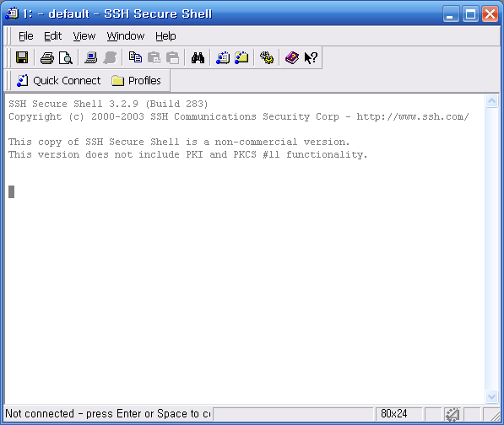
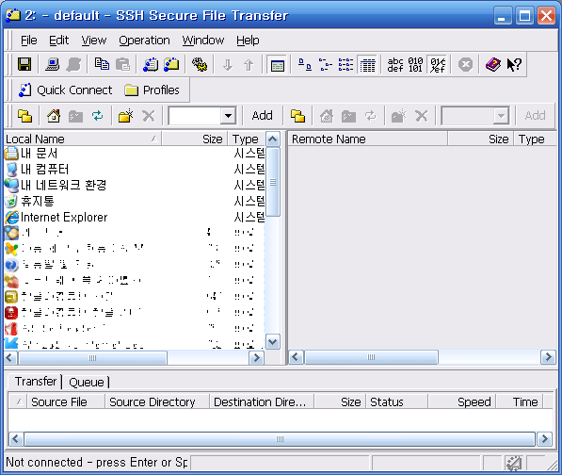
SSH Secure Shell
네트워크 상의 다른 컴퓨터에 로그인해서 명령을 실행하거나 파일을 복사 할 수 있도록 해 주는 네트워크 프로토콜(응용 프로그램)
TELNET은 네트워크 상 순수 텍스트로 통신을 하므로 비밀번호 노출 등 보안에 취약
22번 포트 사용
암호화 기법 사용

Slide 6
실습
리눅스 머신에 접속 – kjk.skhu.ac.kr
학교 등록 메일 아이디와 동일한 아이디로 접속
비밀번호 변경 (passwd)
디렉터리 생성 (mkdir) – mkdir public_html
퍼미션 변경 (chmod)
chmod a+x .
chmod a+rx public_html
디렉터리 변경 (cd)
cd public_html
cd .. (부모 디렉터리로 현재 폴더 변경)
특정 디렉터리(public_html)로 웹 문서 올리기

Slide 7
실습
자신의 웹 페이지 확인
http://kjk.skhu.ac.kr/~jake
403 Forbidden Error
파일 접근 권한 없음
chmod로 교정
파일이나 디렉터리 허용 여부
Security-Enhanced Linux (SELinux)에서 사용자 디렉터리에 접근 금지 시킴
chcon -R -t httpd_user_content_t ~USERNAME/public_html

Slide 8
웹 에디터 개요
웹 에디터(HTML editor)는 웹 페이지를 생성하는 소프트웨어 응용프로그램이다. HTML 마크업 언어가 비록 임의의 텍스트 에디터로 편집 가능하지만 기능성과 편리성을 가지고 주로 개발된 프로그램들이다.
Adobe
ColdFusion
Dreamweaver
Alleycode HTML Editor
Altova StyleVision
Amaya
Aptana
BestAddress HTML Editor
CoffeeCup HTML Editor
Freeway
iWeb
KompoZer
Media Lab SiteGrinder
Microsoft
Expression Web
SharePoint Designer
Visual Studio / ASP.NET Web Matrix
Visual Web Developer Express
NetObjects Fusion
Opera Dragonfly
Quanta Plus
RapidWeaver
Sandvox
SeaMonkey Composer
WorldWideWeb
나모 웹 에디터

Slide 9
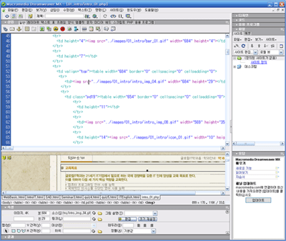
드림위버 개요
드림위버는 웹페이지를 구성하는 기본 HTML과 다이나믹한 CSS, Javascript등을 마우스 클릭만으로 작성이 가능하도록 구성되어 있다. 또한 익스텐션 기능을 사용하여 최신의 기술을 추가로 사용할 수 도 있다.

Slide 10
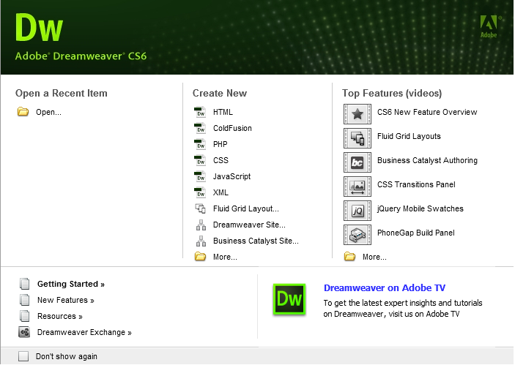
드림위버 CS6
1997년 매크로미디어에서 “꿈을 짜는 직공” 이라는 의미를 지닌 드림위버가 처음 발표되었고, 이후 HTML 뿐 아니라 CSS, 자바스크립트, ASP같은 서버 사이드 스크립트 언어와 프레임워크, 사이트 등의 통합 기능이 추가되어 현재 버전 CC (2013년)까지 개발되었다. CS5.5부터 HTML5를 지원한다. 우리는 CS6 으로 실습.

Slide 11
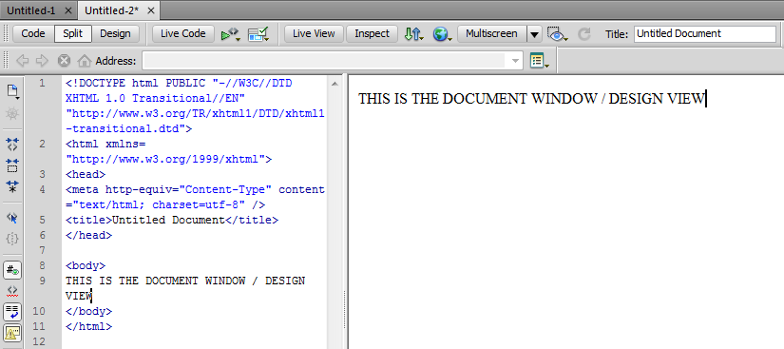
드림위버 장단점
웹 페이지를 작성할 때, HTML을 이용해 직접 하드코딩을 할 필요없이 마우스를 클릭하거나 간단히 옵션 값을 변경함으로써 작업을 진행할 수 있는 장점이 있다. 그러나 효율성을 위해 사용되지 않는 HTML 코드나 불필요한 부분을 수작업으로 제거해야 하는 단점이 있다.
NO UNTITLED DOCUMENTS
CODE VIEW
DESIGN VIEW

Slide 12
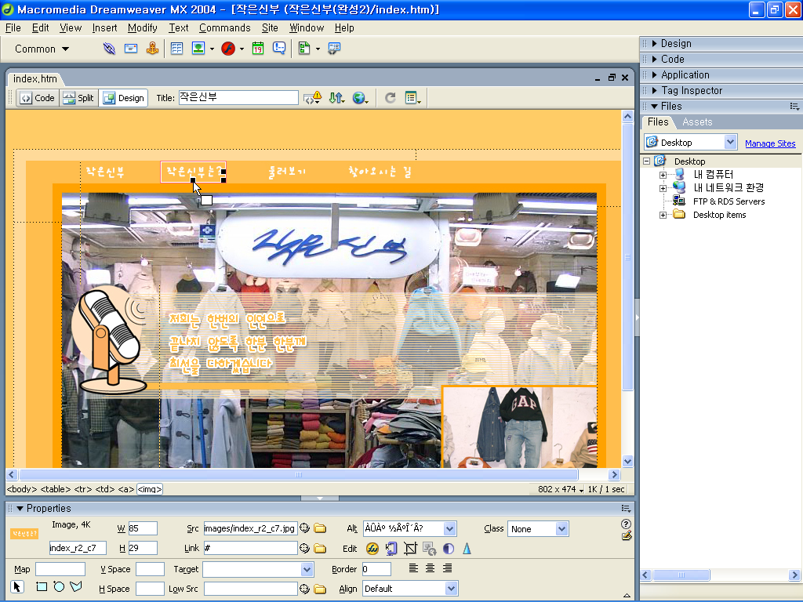
드림위버 특징
드림위버에서의 작업은 웹페이지를 완성하기까지 드림위버 내의 화면에서 완성된 결과물과 유사하게 표시되고 , 미리보기 기능을 통해 화면을 확인하고 수정할 수 있다.

Slide 13
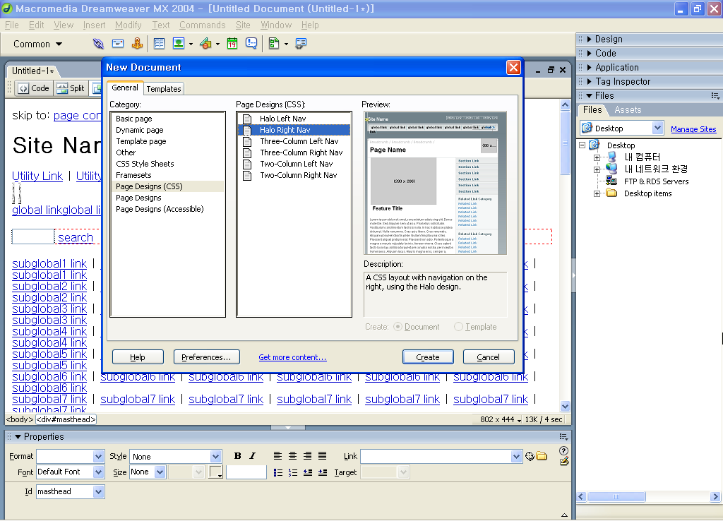
드림위버 특징
템플릿과 상호작용을 위해 미리 생성된 레이아웃과 코드를 사용하여 디자인과 제작을 즉시 시작할 수 있다.

Slide 14
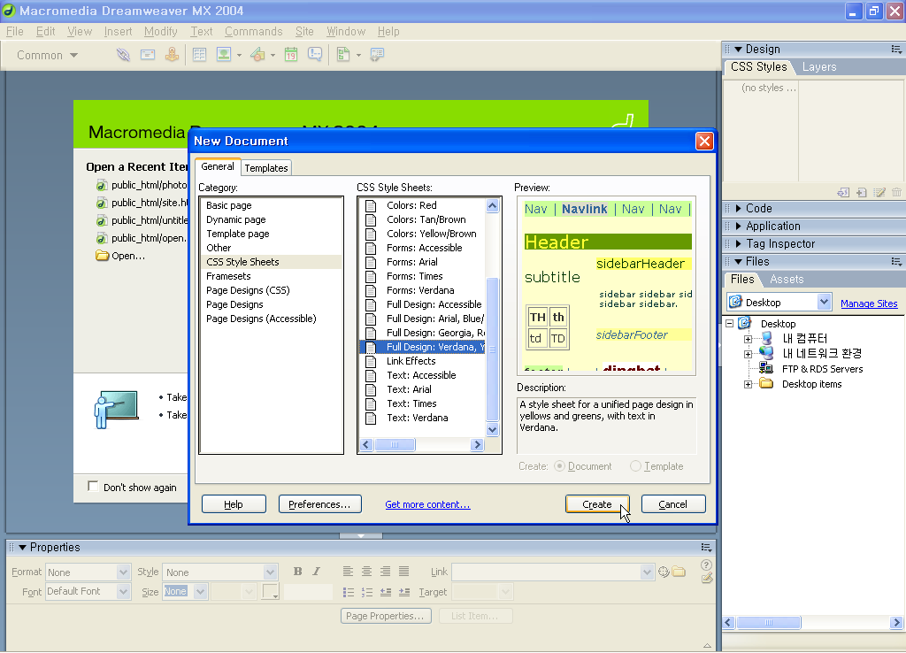
드림위버 특징
CSS 위주의 디자인 환경과 내장된 그래픽 편집기 사용으로 작업 시간을 단축시킬 수 있다.

Slide 15
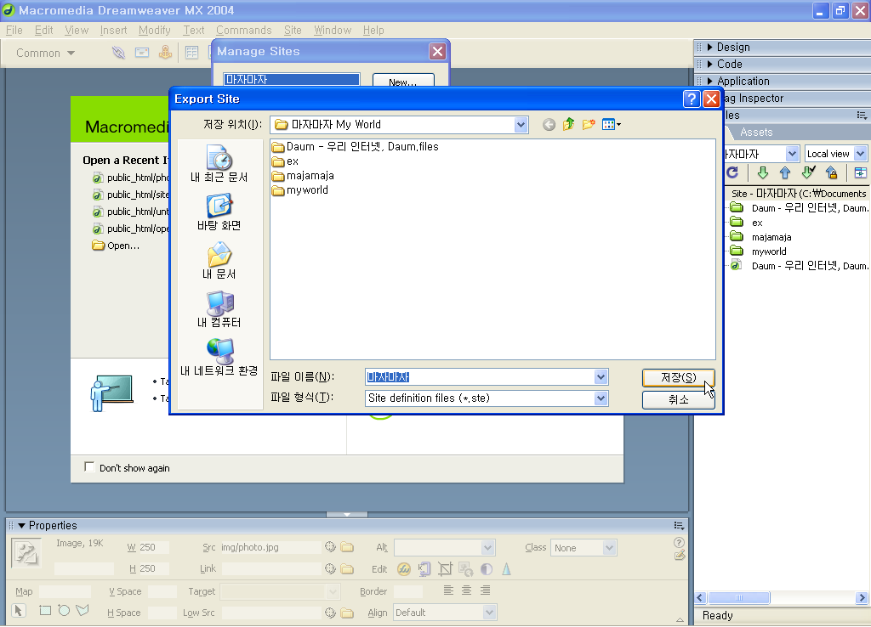
드림위버 특징
사이트 설정 마법사를 사용하여 새로운 사이트를 만들 수 있으며, 파이어웍스들의 제품과 더육 긴밀하게 컨텐츠 공동 작업을 향상시킬 수 있다.

Slide 16
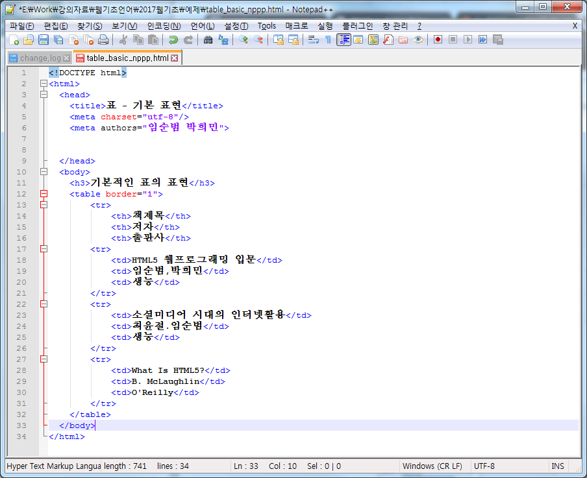
Notepad++
간단한 무료 텍스트 에디터로 영미권에서도 많이 쓰이며, HTML 등의 문법을 자동으로 확인해 주는 기능이 들어있어 실습용으로 추천할 만하다. 강력한 플러그인을 이용할 수 있고 한글이 포함 된 유니코드를 지원한다.

